Slide 1

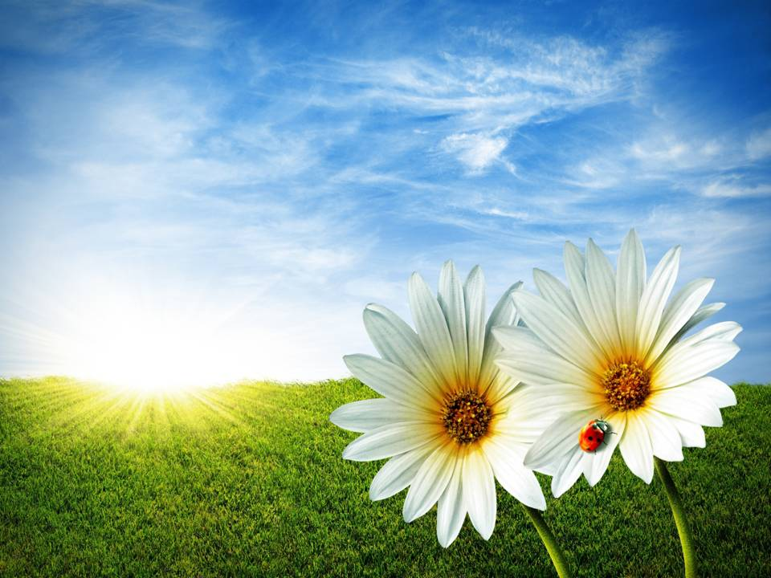


CON REPRODUCCION
MANUAL Y MUSICA

Slide 2


La primavera,
no hay quien niegue que sea la estación
más bella de todas. Con los brotes de
flores, ese olor a jazmín y el verde
que se renueva alegrándonos el día y
haciendo de cada lugar una hermosa estampa.
Está comprobado que es la mejor estación para salir de toda depresión, para enamorarse, cambiar el ánimo, sonreír más y renovar las fuerzas.
¡Que hermosa es la primavera!
¡Qué hermosas sus flores! ¡Qué
hermoso el vuelo de la
mariposa! ¡Qué relajante ese sol
que empieza a calentar cada
día un poquito más.
¡Feliz primavera a todos!

Slide 3
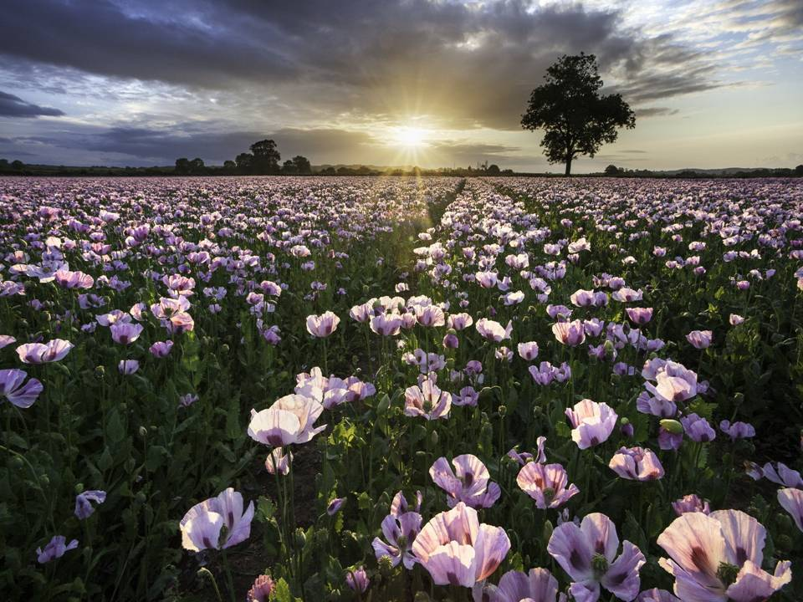

Slide 4
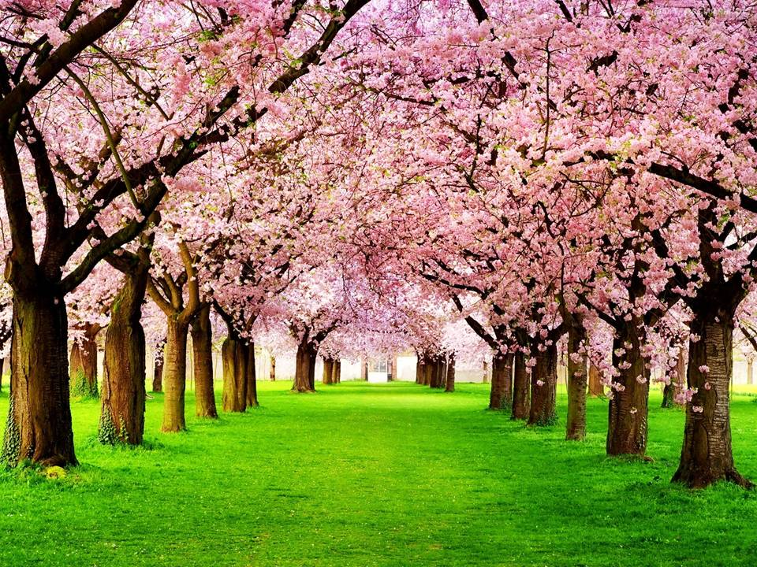

Slide 5
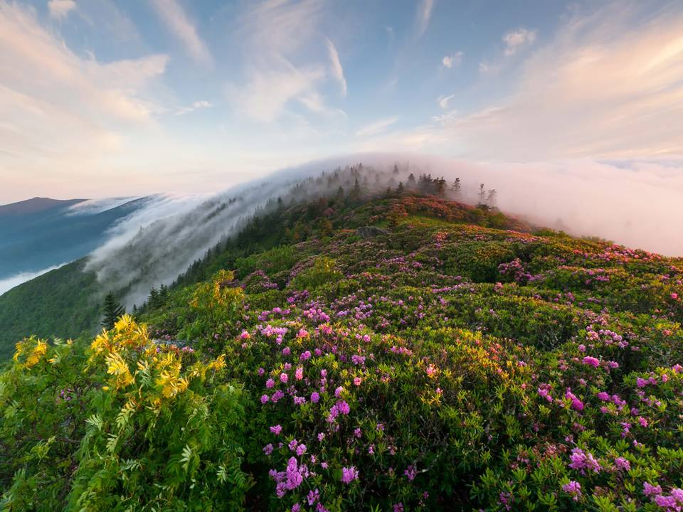

Slide 6
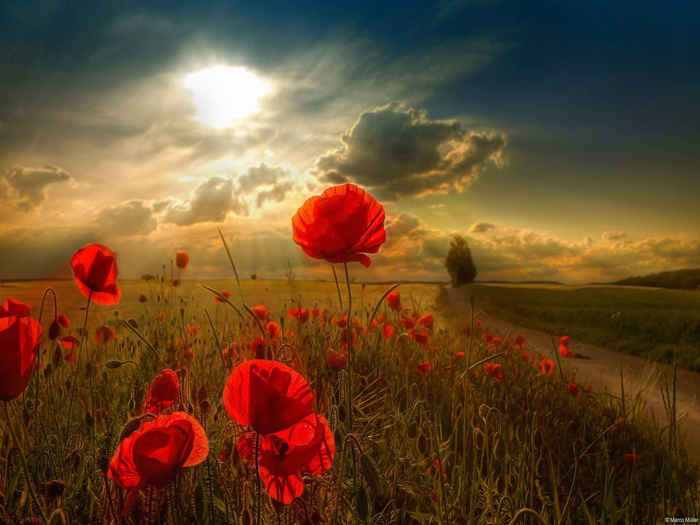

Slide 7
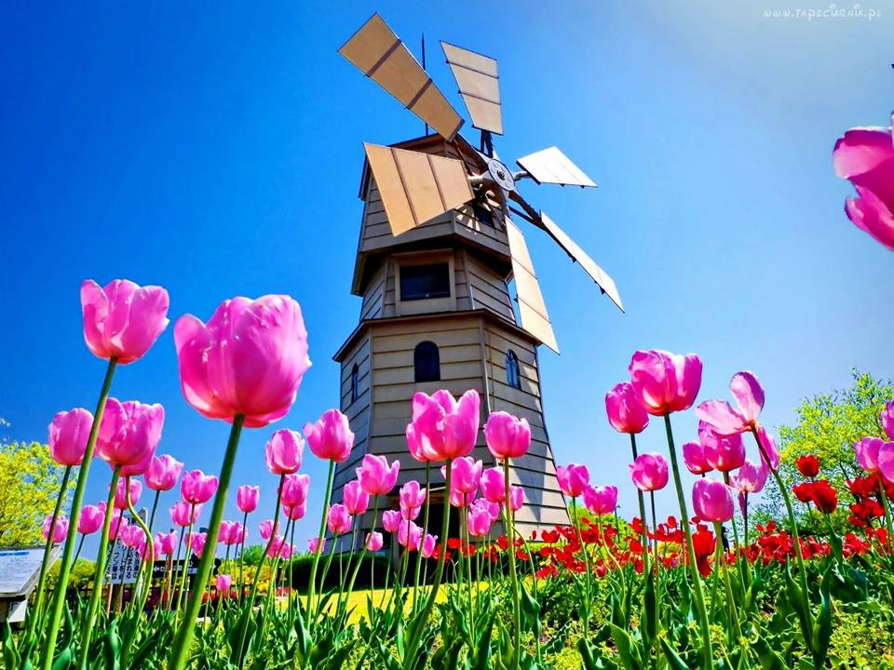

Slide 8
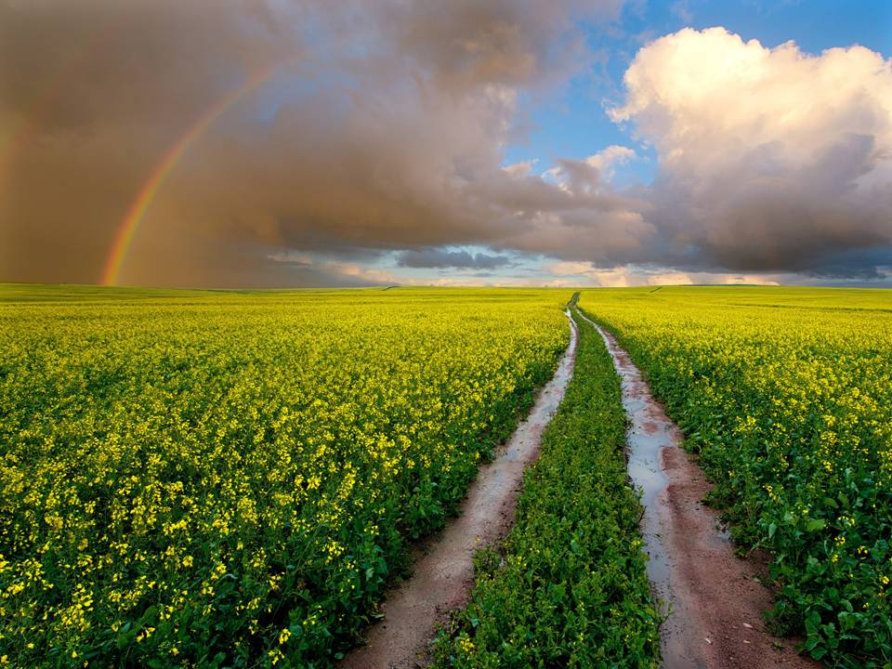

Slide 9
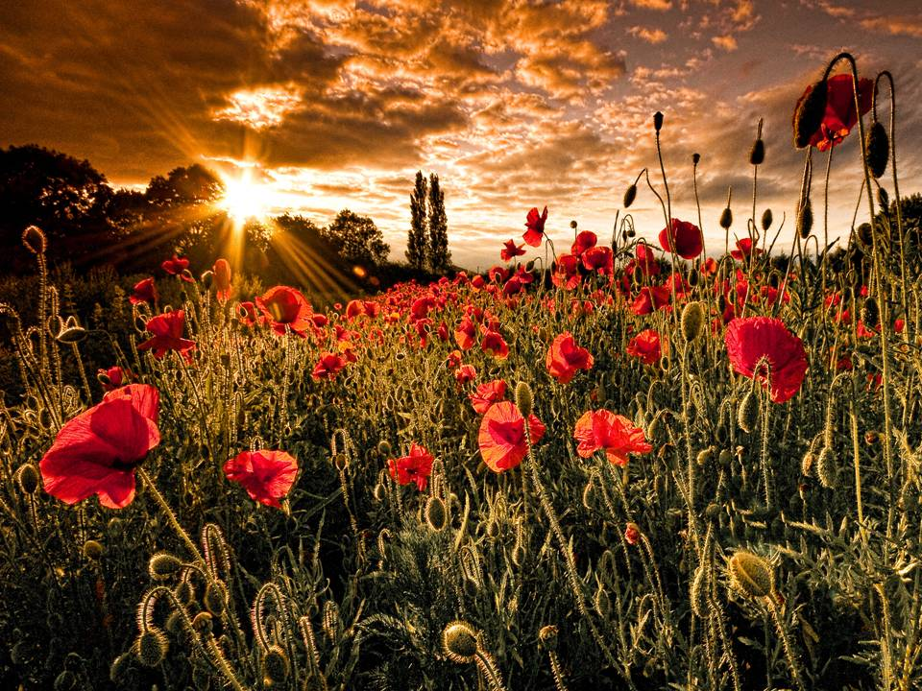

Slide 10
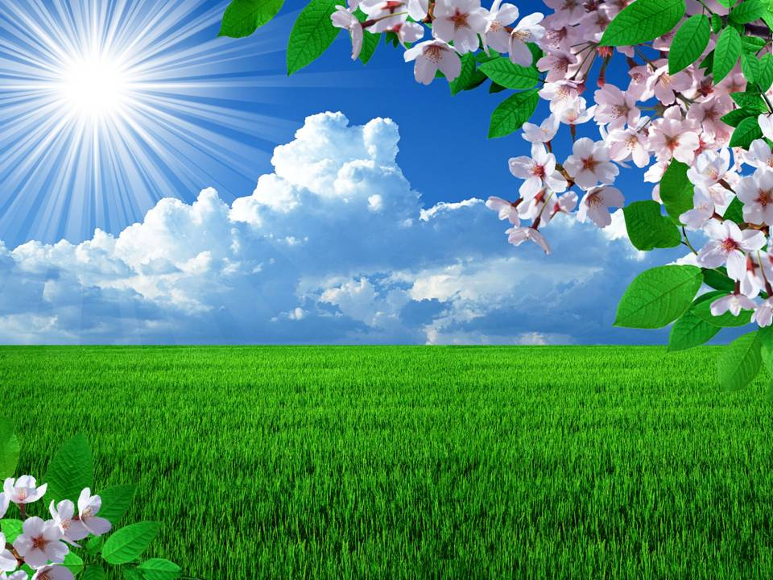

Slide 11
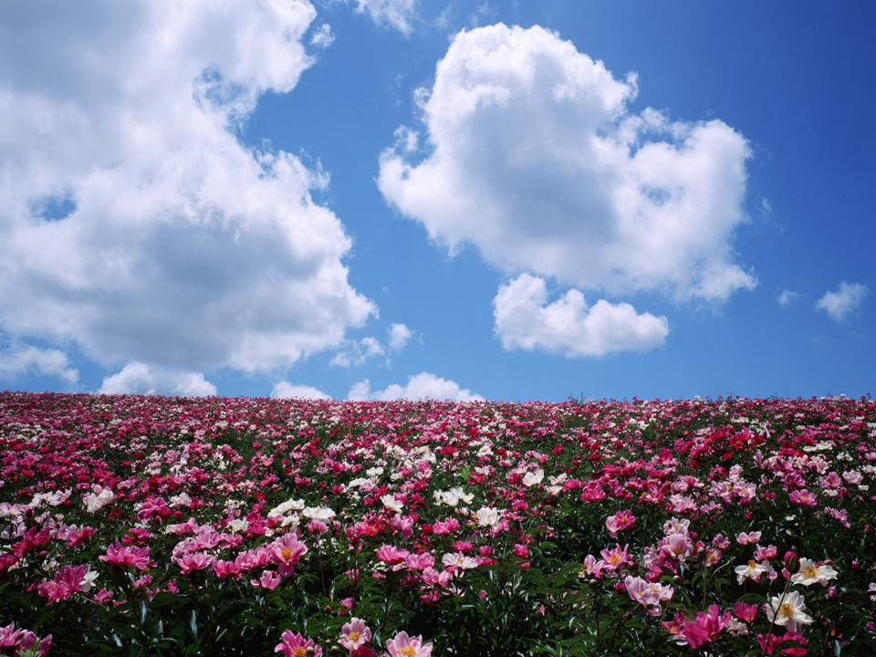

Slide 12
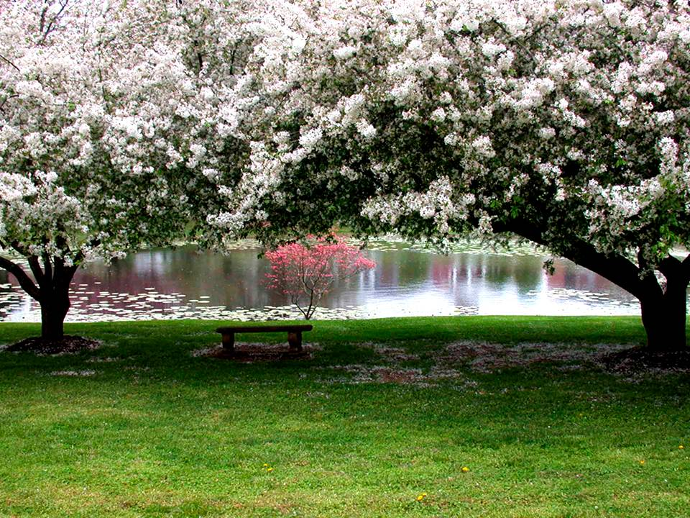

Slide 13
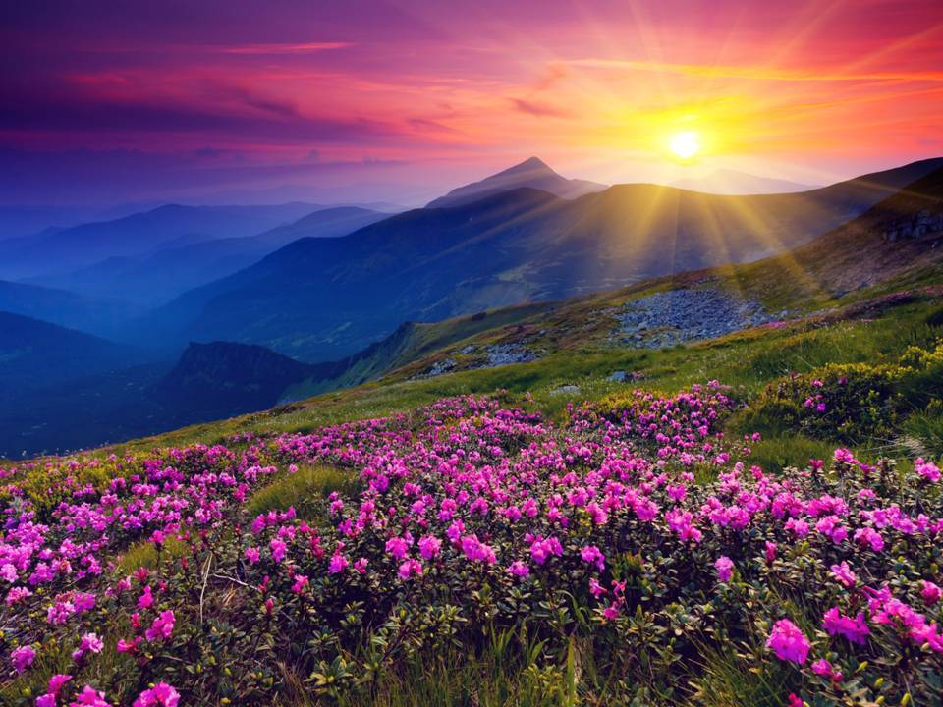

Slide 14
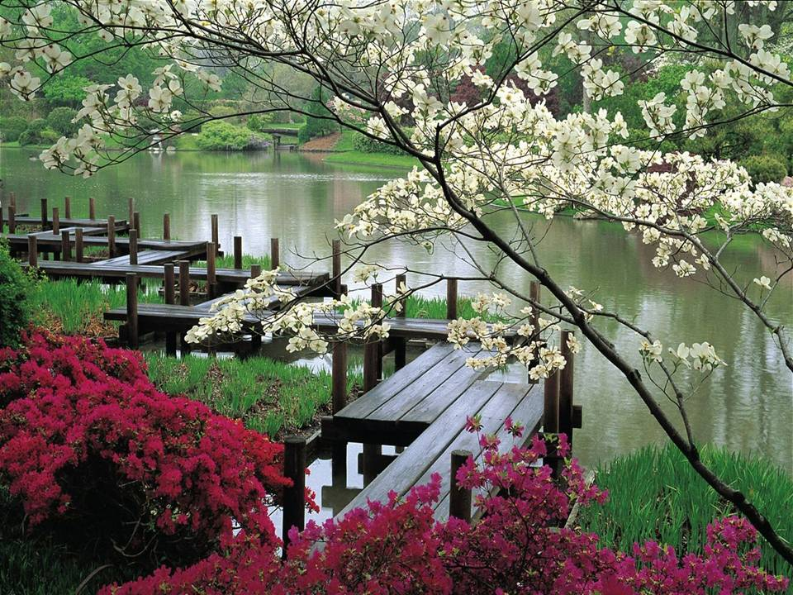

Slide 15
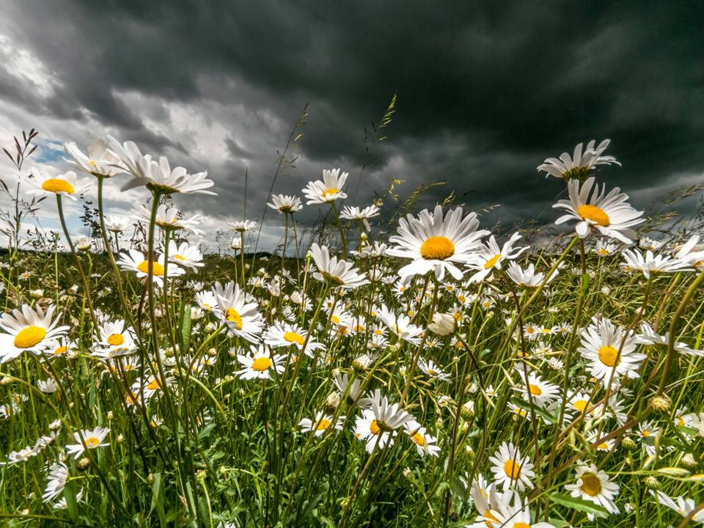

Slide 16
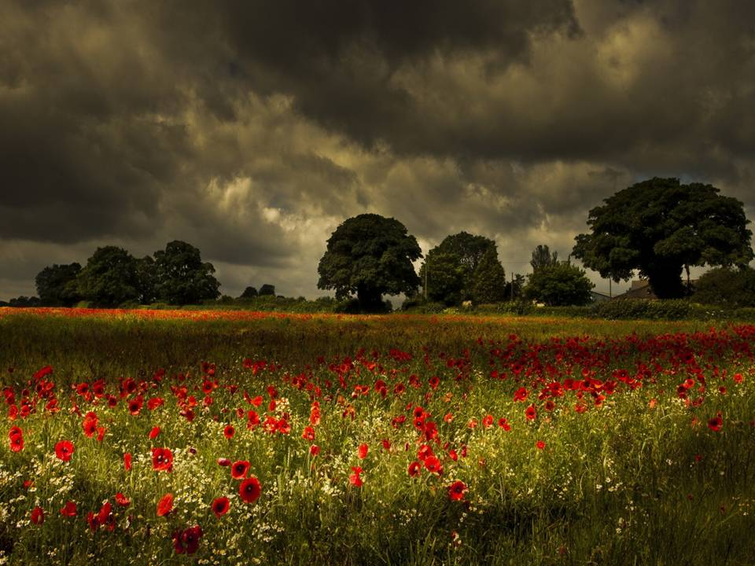

Slide 17
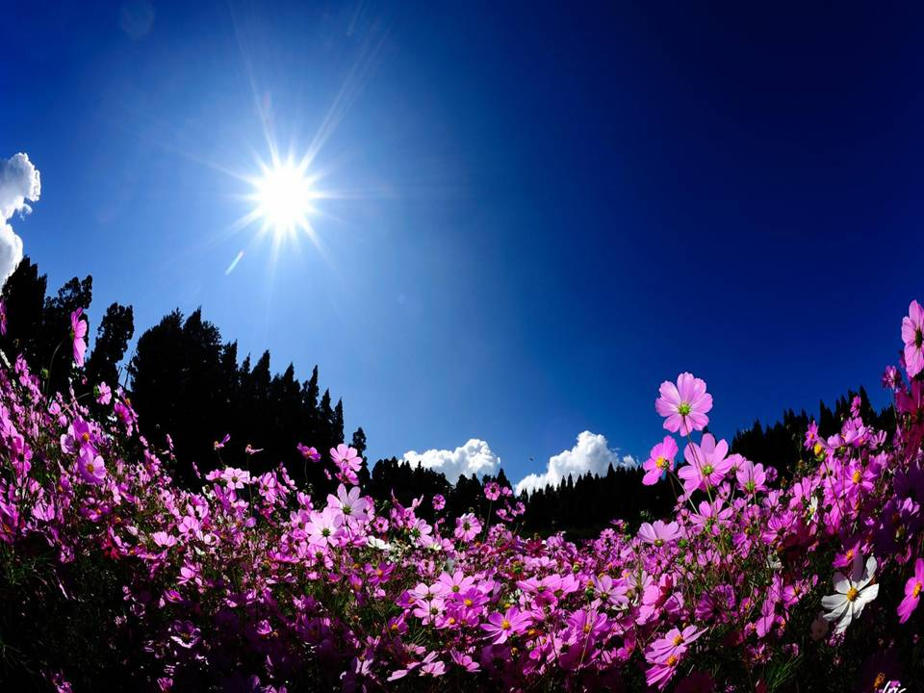

Slide 18
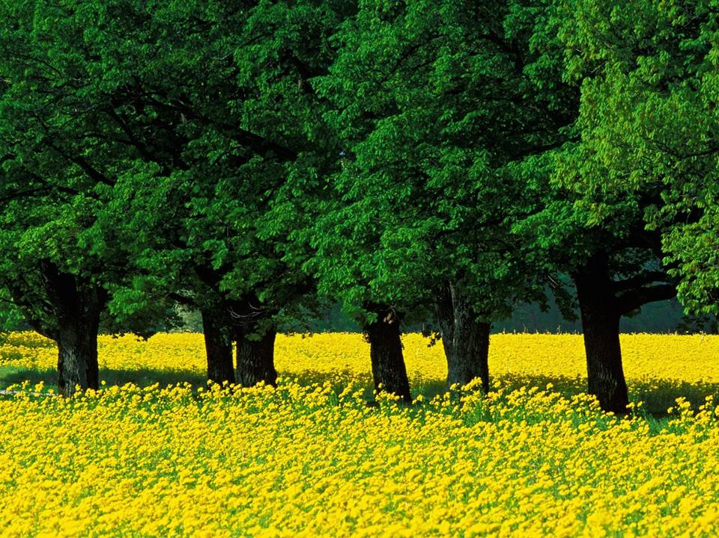

Slide 19
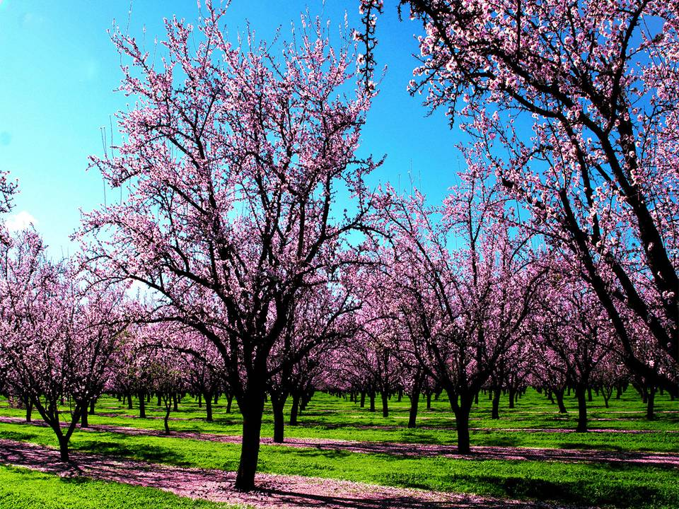

Slide 20
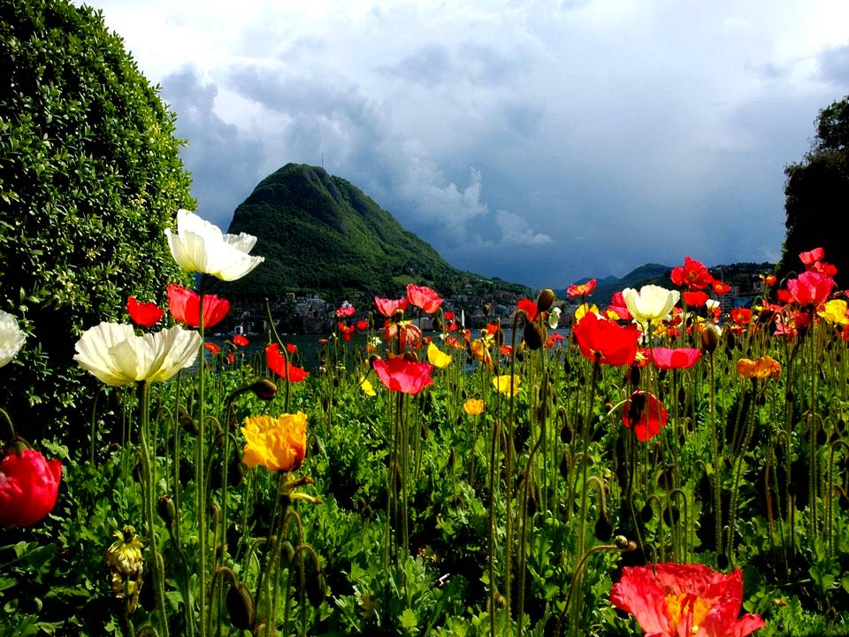

Slide 21
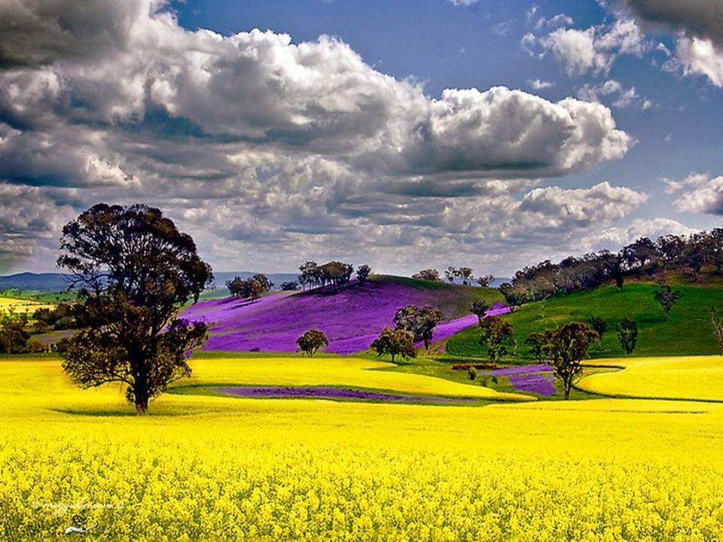

Slide 22
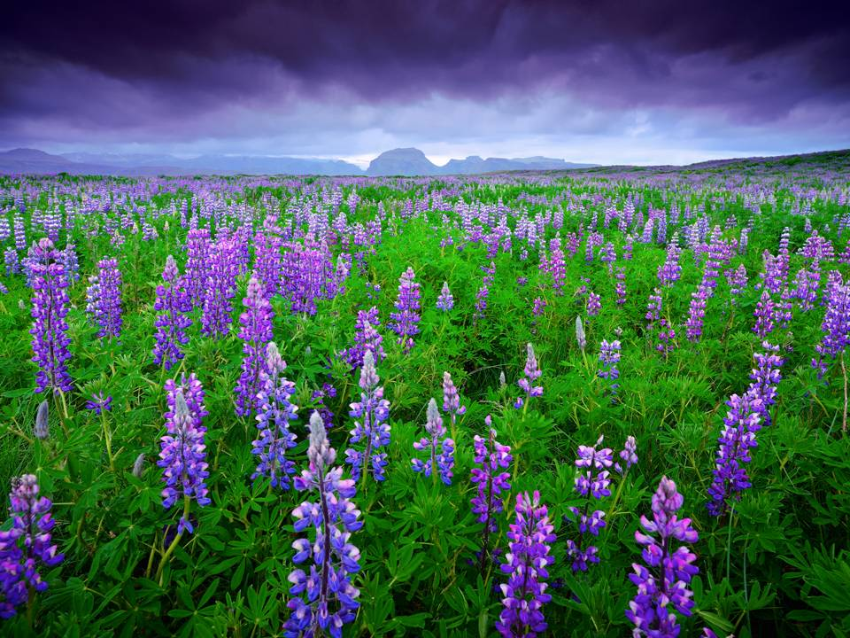

Slide 23
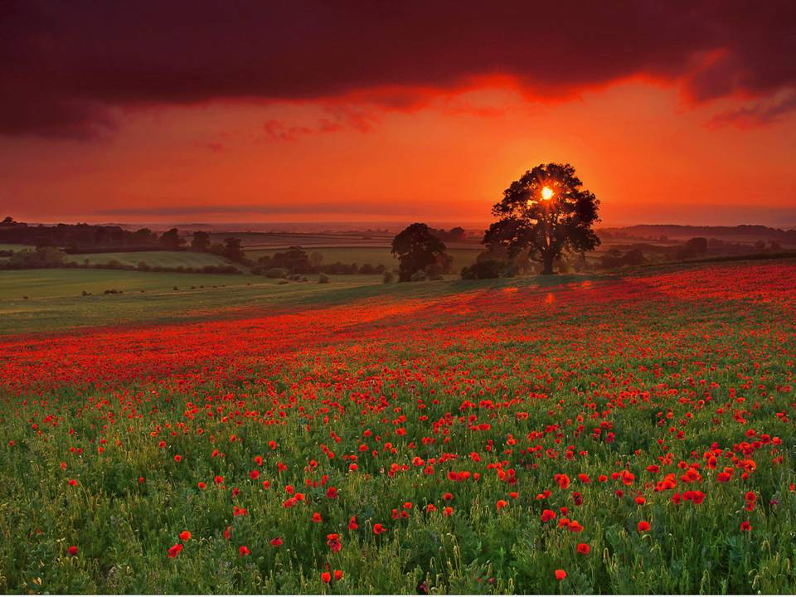

Slide 24
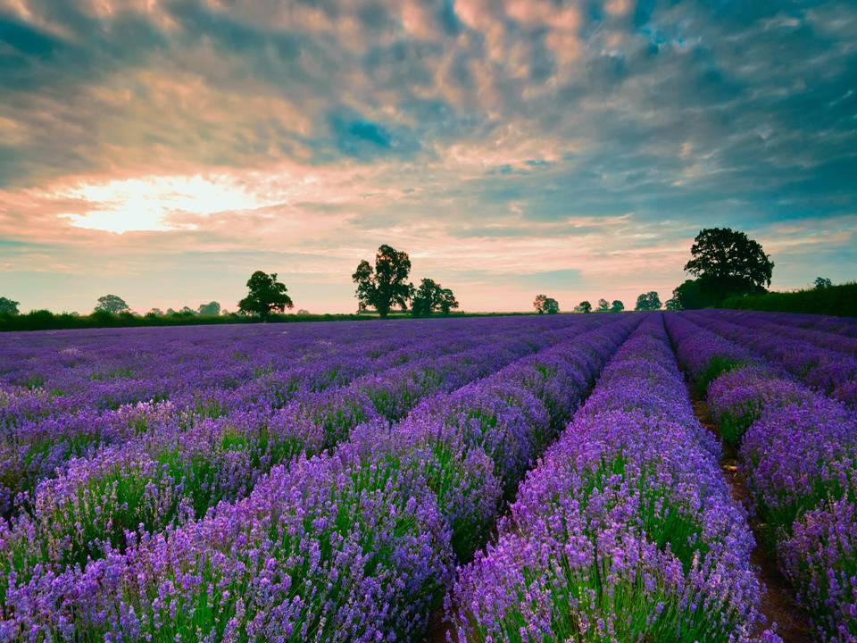

Slide 25
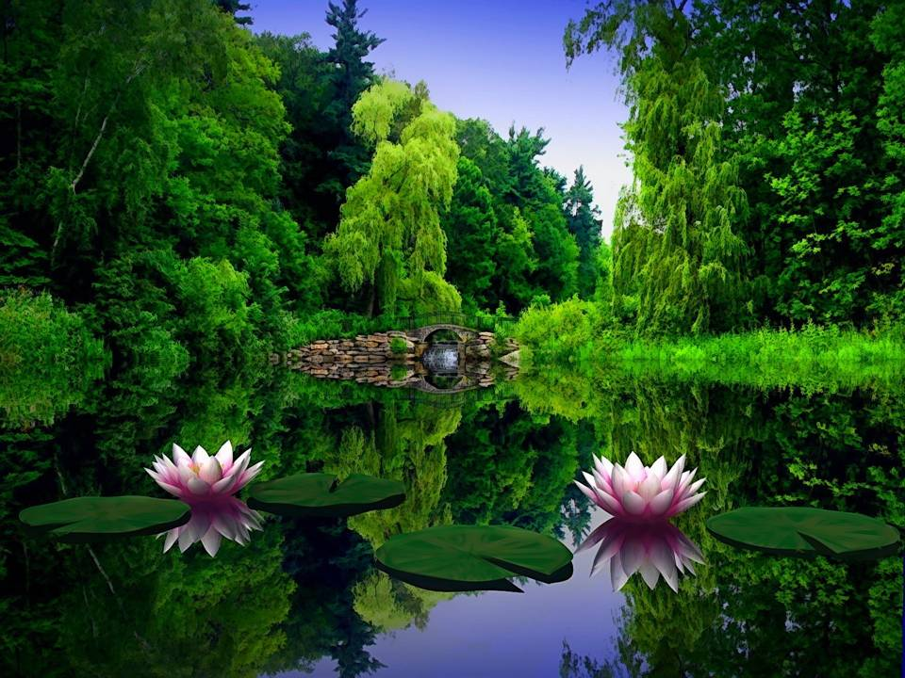

Slide 26
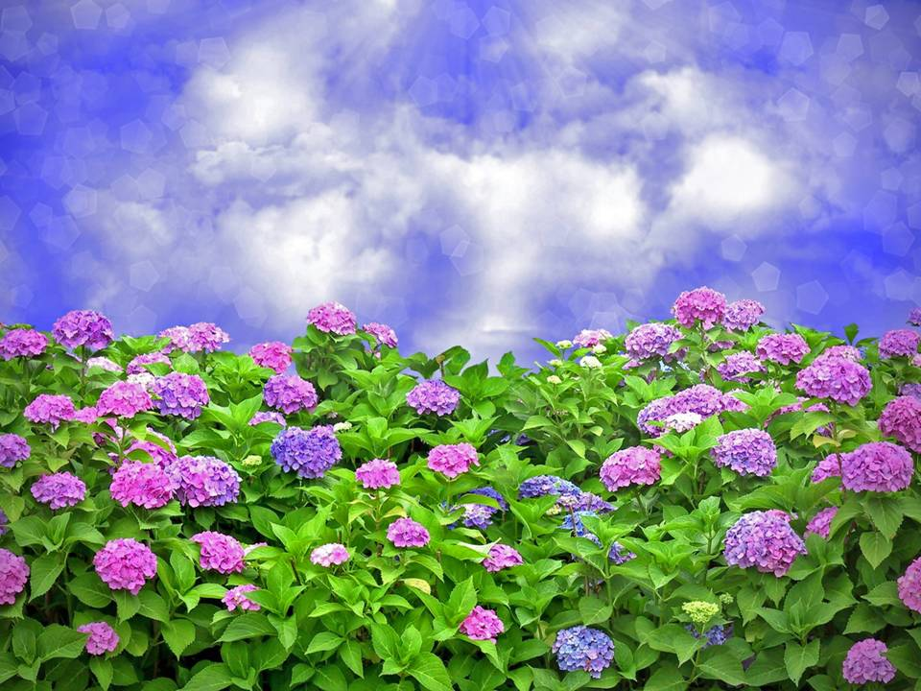

Slide 27
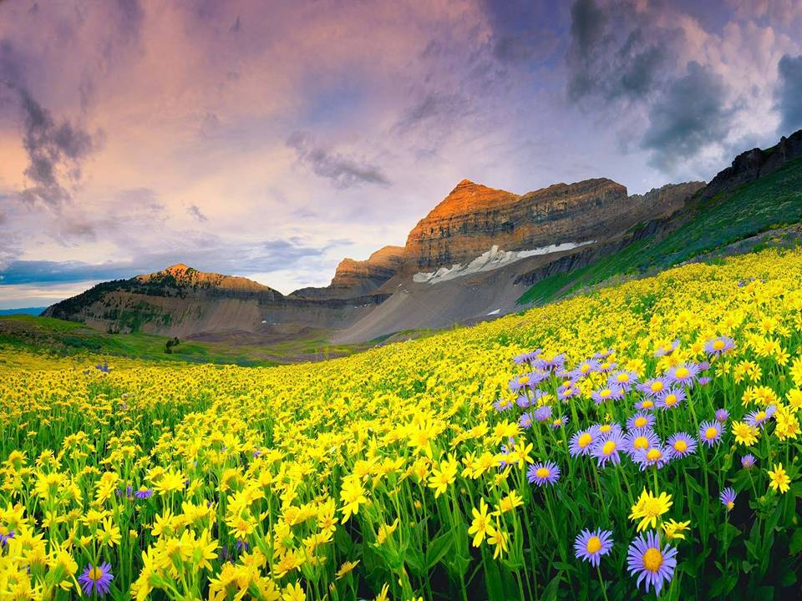

Slide 28
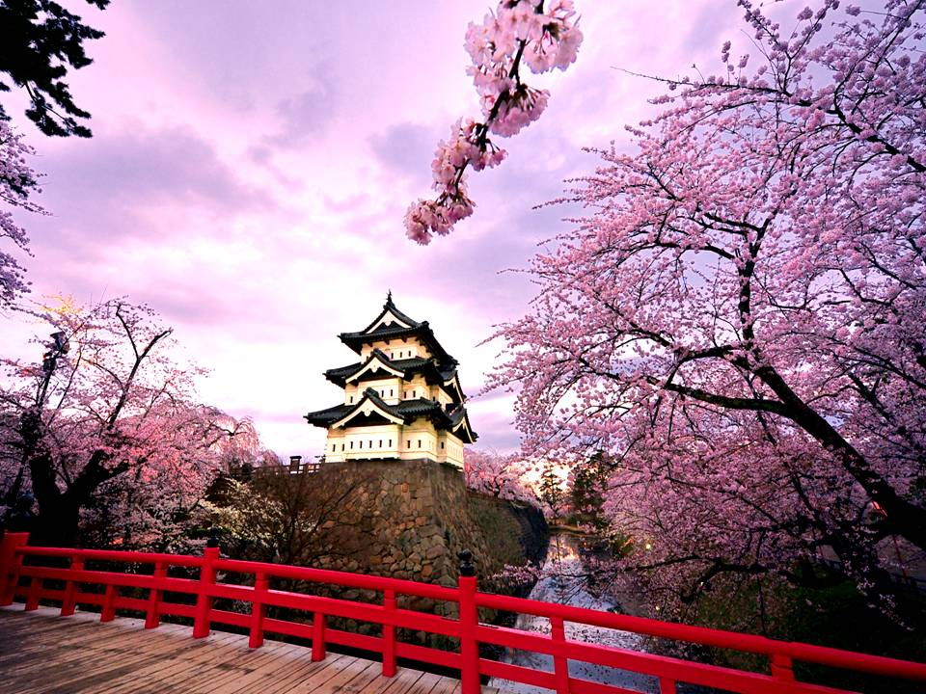

Slide 29
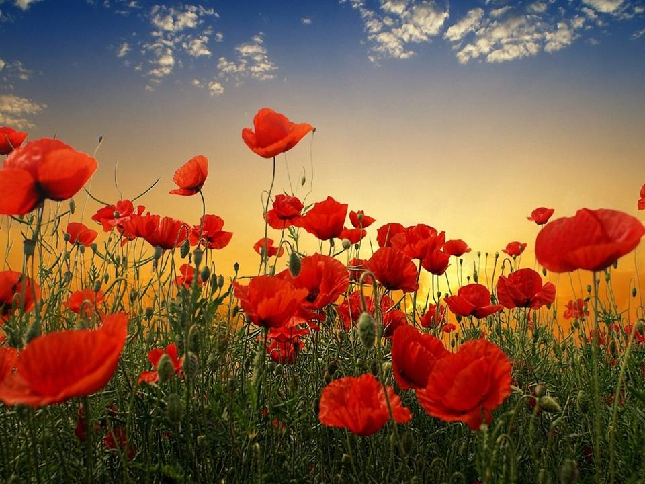

Slide 30
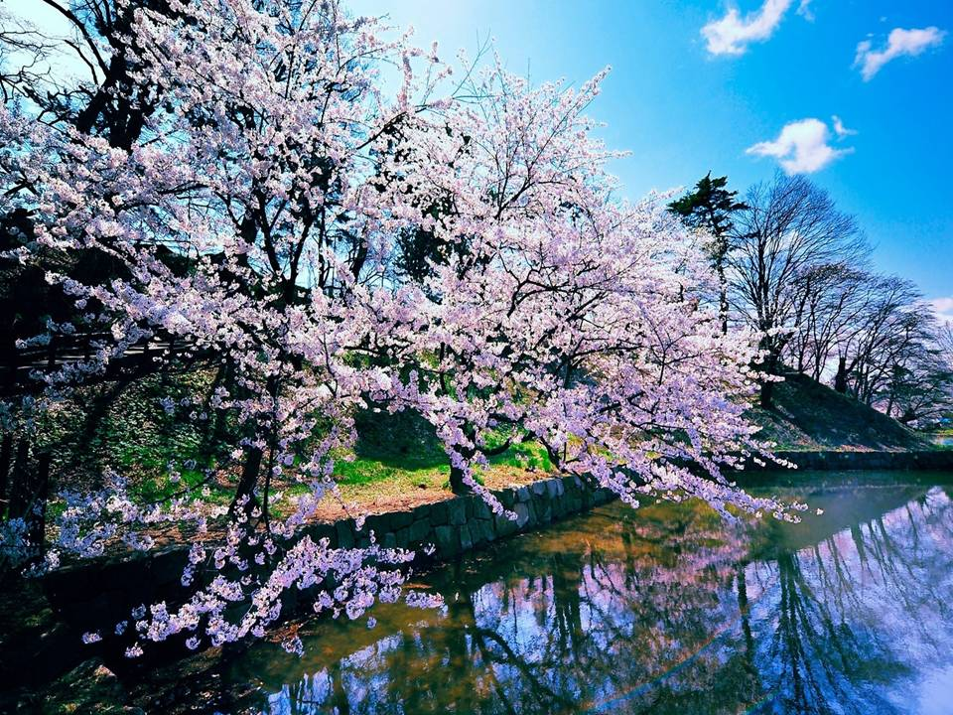

Slide 31
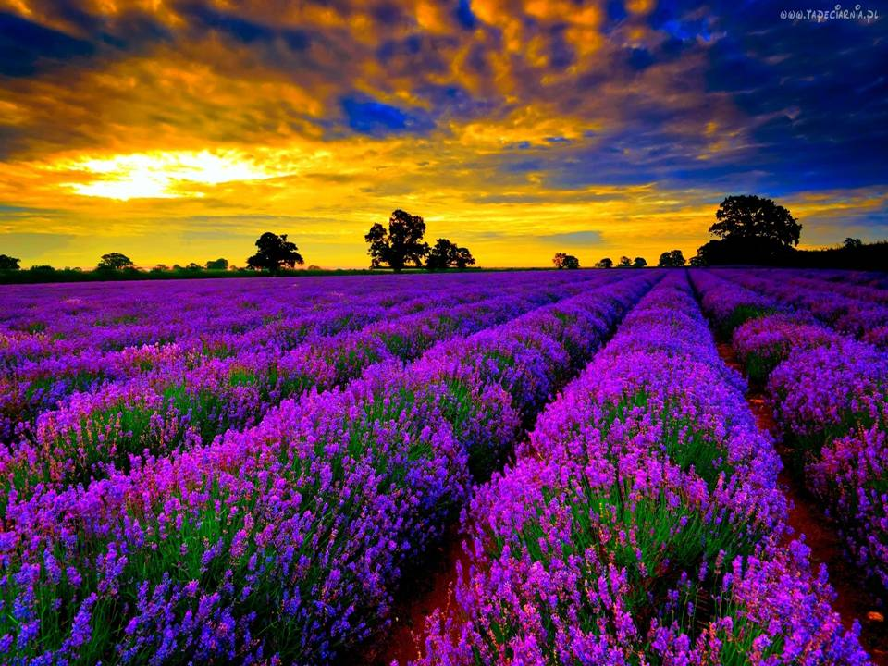

Slide 32
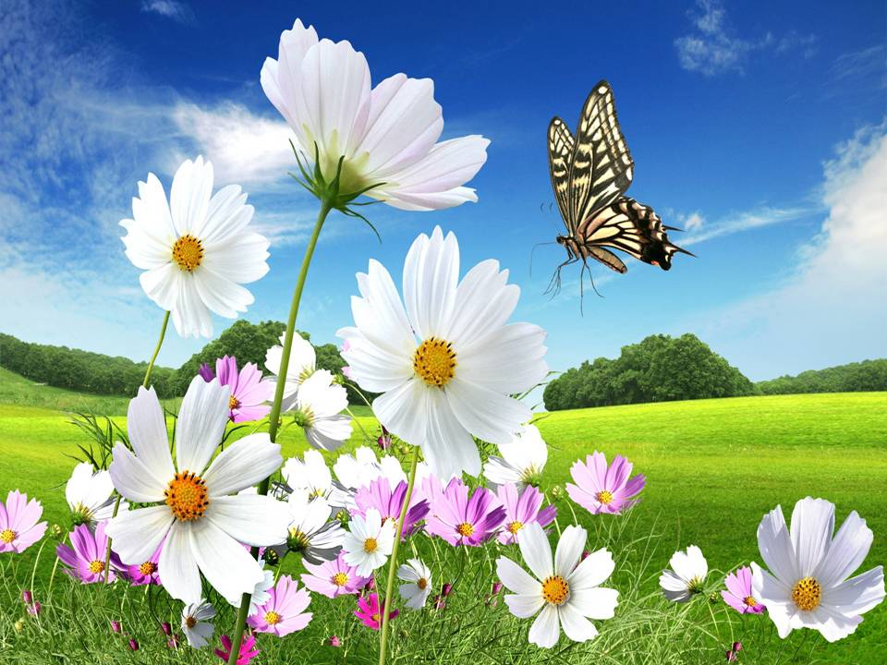

Slide 33

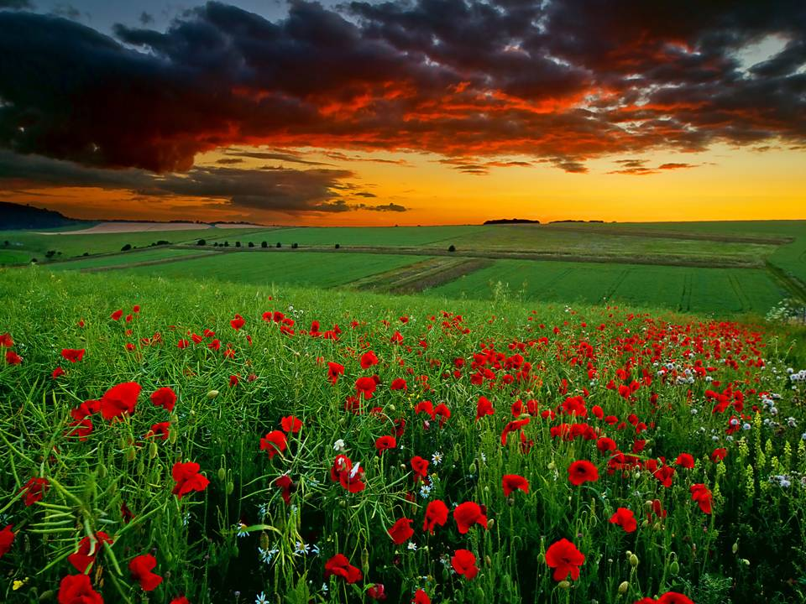


Slide 34
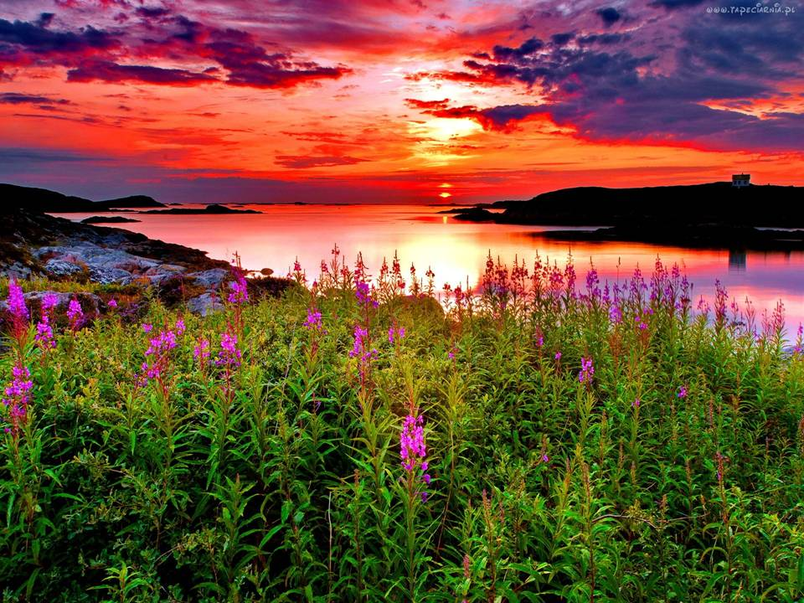


F I N

Slide 35



Accede a la sección que desees desde aquí:
Propia Creación
De la Red
Dedicatorias | Fechas Especiales | Graciosos
Historia y Arte | Lugares | Musicales
Naturaleza y Ciencias | Política | Reflexión
Religiosos | Románticos | Salud
Dedicatorias | Fechas Especiales | Graciosos
Historia y Arte | Lugares | Musicales
Naturaleza y Ciencias | Política | Reflexión
Religiosos | Románticos | Salud
Si deseas recibir pps periódicamente en tu correo electrónico subscríbete aquí:

